Slide 1
ALGERIA TECH - DATA SHOW
Analyse & Statistiques
11/05/2026

Slide 2
Introduction
Transformation des données textuelles en insights visuels pour Algeria Tech.

Slide 3
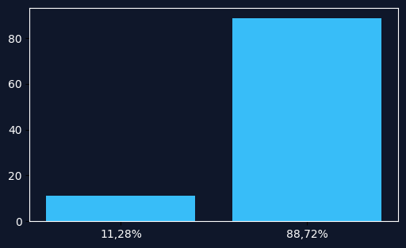
Analyse Chiffrée

Slide 4
Points Stratégiques
• Analyse globale effectuée.

Slide 5
Conclusion
Rapport finalisé pour Algeria Tech.
Mode Data Show activé.

